Slide 1
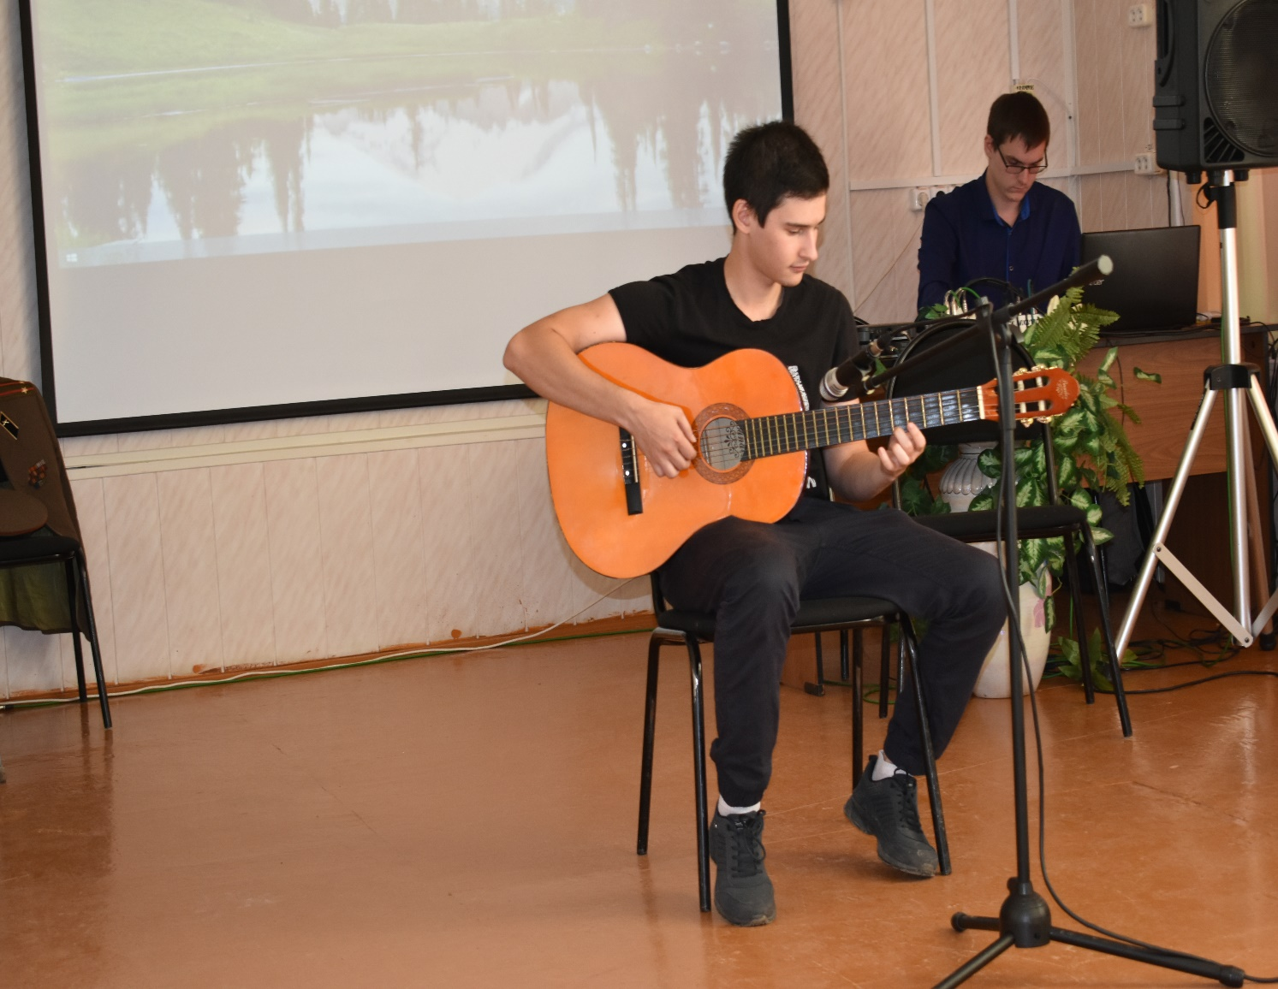
Концертная программа «Наш учитель дорогой»

Slide 2
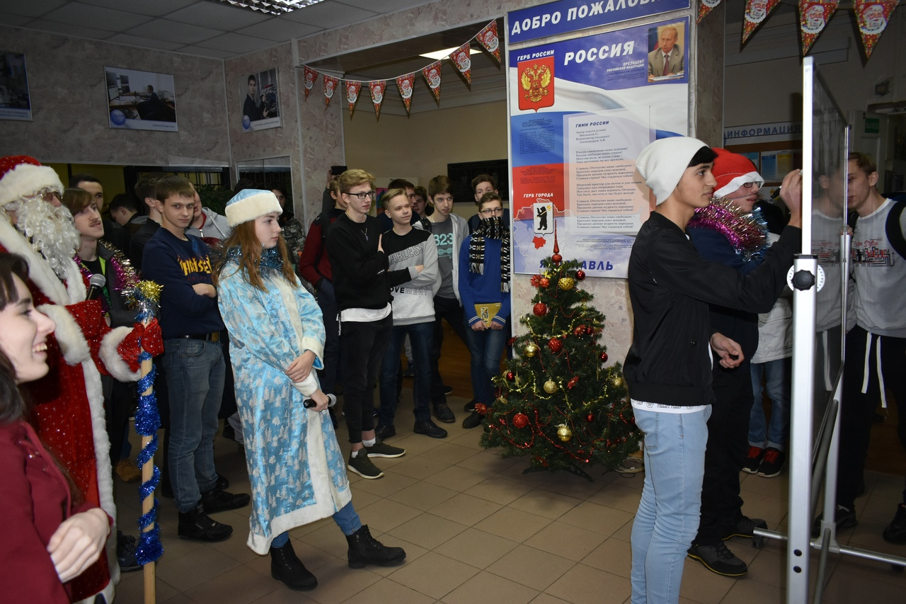
Новый год

Slide 3
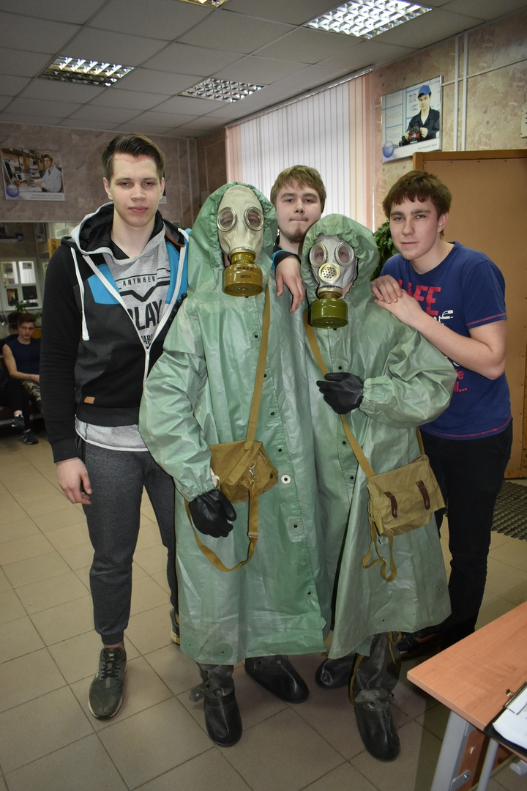
Военно-спортивный праздник «А ну-ка, парни»

Slide 4
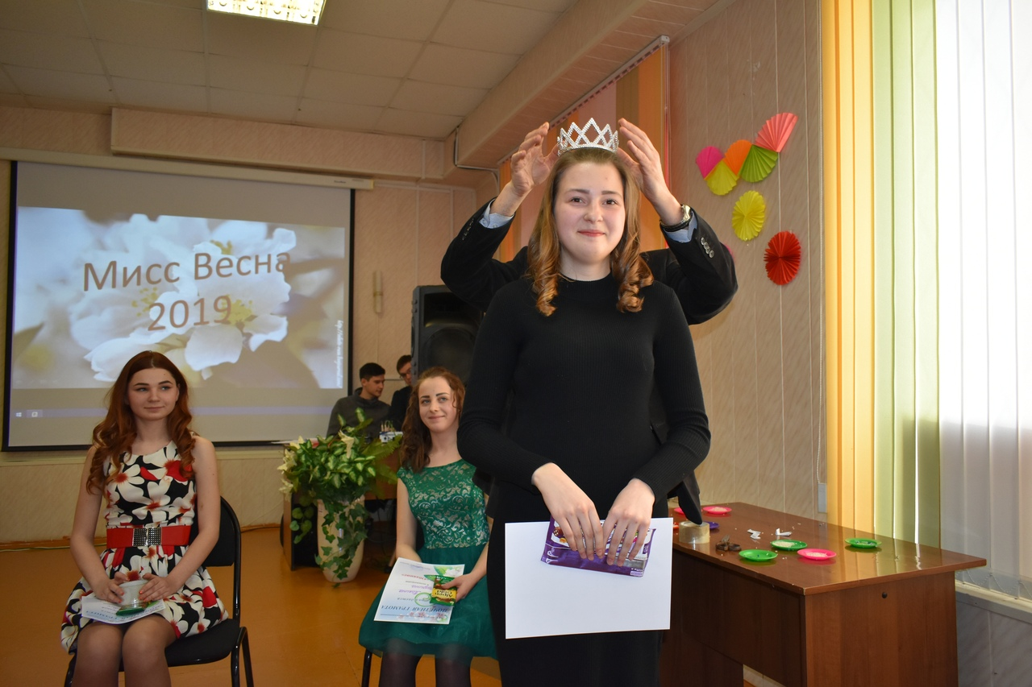
Конкурс «Мисс Весна 2019»

Slide 5
Спортивная эстафета

Slide 6
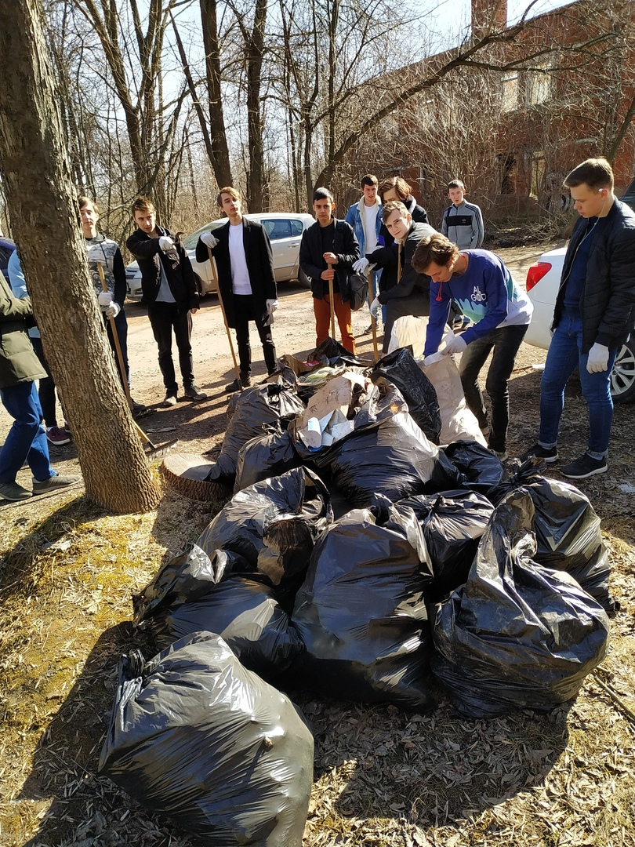
Субботник

Slide 7
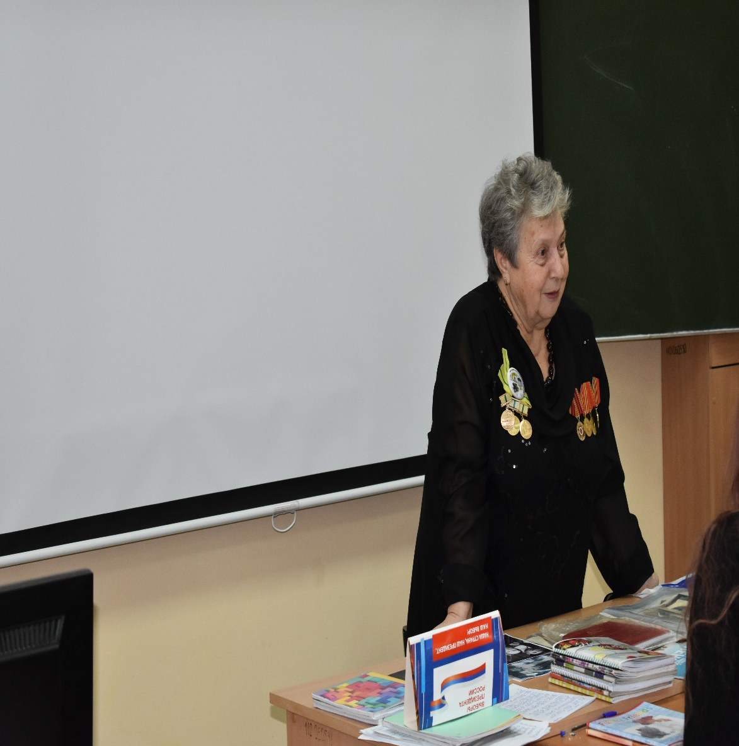
Встреча с ветераном

Slide 8
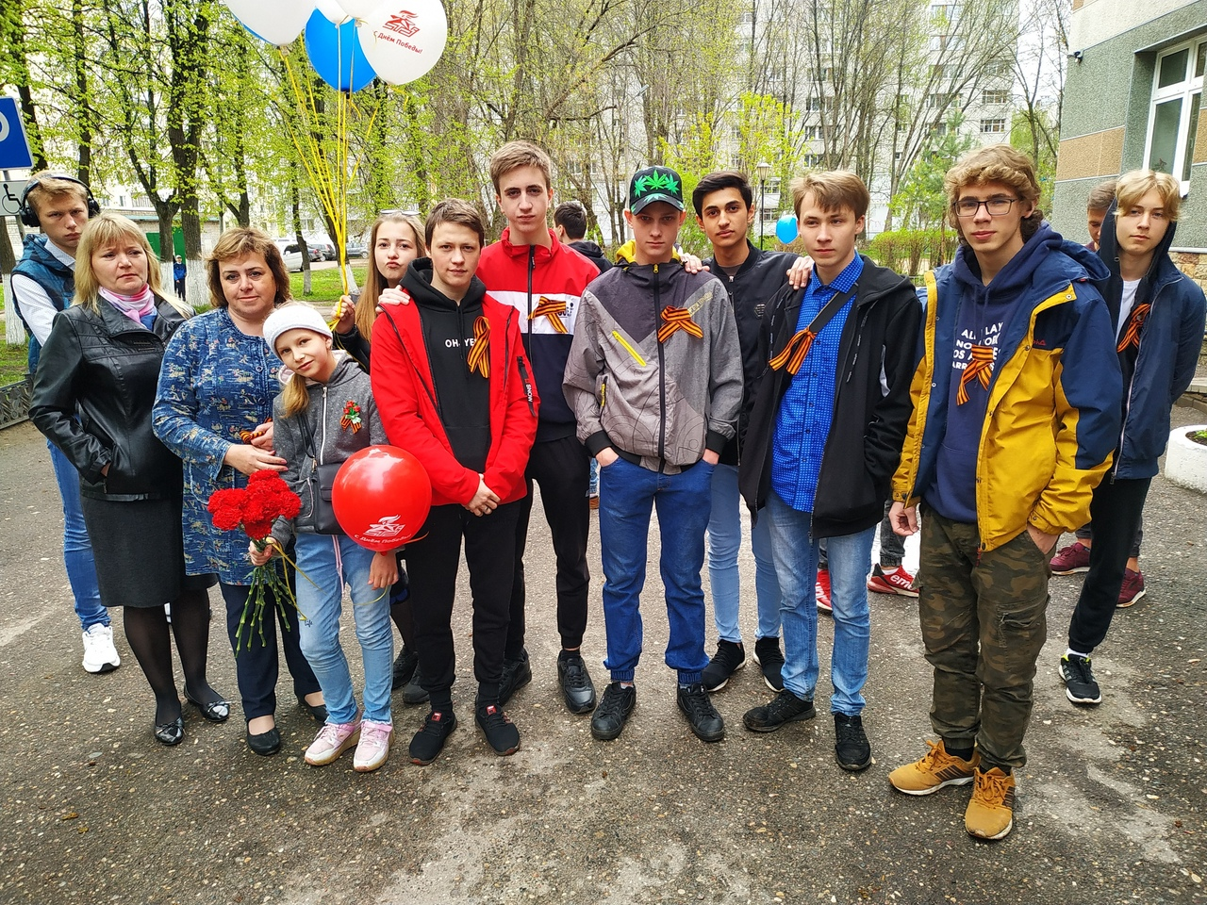
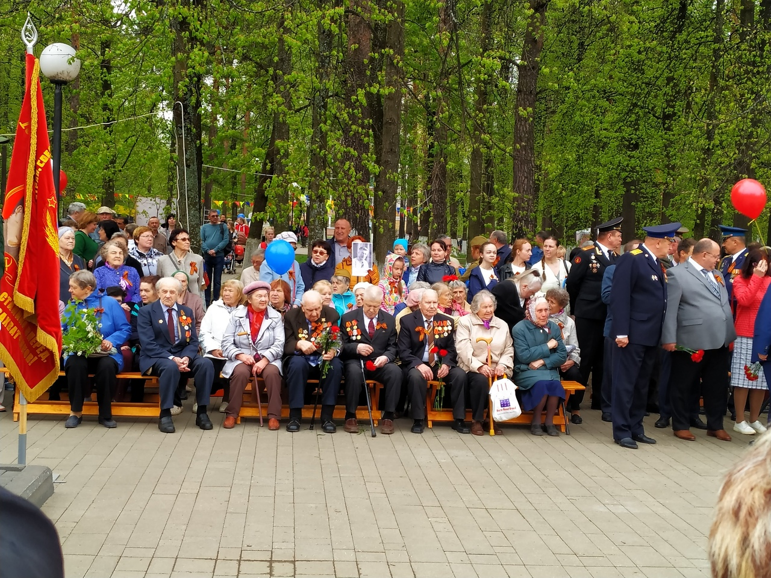
День Победы

